Slide 1
24а. Многогранные углы
Notes:
В режиме слайдов ответы появляются после кликанья мышкой

Slide 2
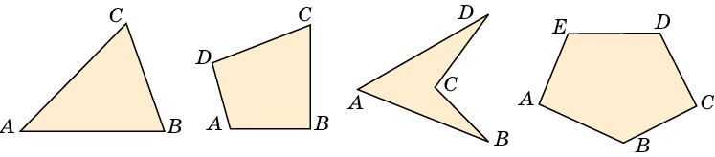
Многогранный угол является пространственным аналогом многоугольника на плоскости.
Напомним, что многоугольником на плоскости называется фигура, образованная простой замкнутой ломаной этой плоскости и ограниченной ею внутренней областью.
Notes:
В режиме слайдов ответы появляются после кликанья мышкой

Slide 3
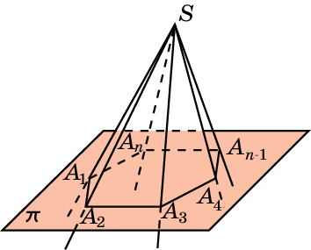
Определение многогранного угла
Поверхность, образованную конечным набором плоских углов A₁SA₂, A₂SA₃, …, A_{n-1}SA_{n}, A_{n}SA₁ с общей вершиной S, в которых соседние углы не имеют общий точек, кроме точек общего луча, а не соседние углы не имеют общих точек, кроме общей вершины, будем называть многогранной поверхностью.
Фигура, образованная указанной поверхностью и одной из двух частей пространства, ею ограниченных, называется многогранным углом. Общая вершина S называется вершиной многогранного угла. Лучи SA₁, …, SA_{n} называются ребрами многогранного угла, а сами плоские углы A₁SA₂, A₂SA₃, …, A_{n-1}SA_{n}, A_{n}SA₁ – гранями многогранного угла. Многогранный угол обозначается буквами SA₁…A_{n}, указывающими вершину и точки на его ребрах.

Slide 4
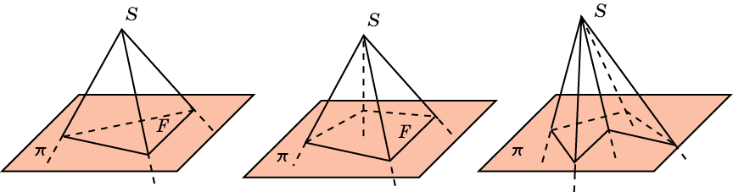
Виды многогранных углов
В зависимости от числа граней многогранные углы бывают трехгранными, четырехгранными, пятигранными и т. д.
Notes:
В режиме слайдов ответ появляется после кликанья мышкой.

Slide 5
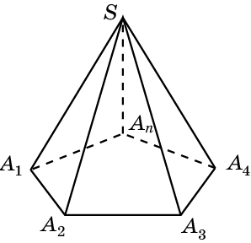
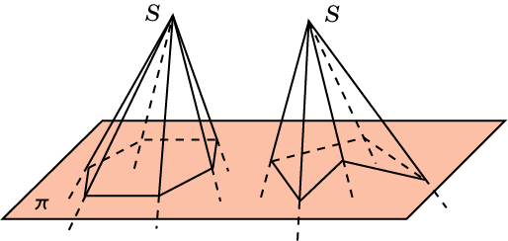
Выпуклые многогранные углы
Многогранный угол называется выпуклым, если он является выпуклой фигурой, т. е. вместе с любыми двумя своими точками целиком содержит и соединяющий их отрезок. На рисунке приведены примеры выпуклого и невыпуклого многогранных углов.

Slide 6
Неравенство треугольника
Для треугольника имеет место следующая теорема.
Теорема (Неравенство треугольника). Каждая сторона треугольника меньше суммы двух других сторон.
Докажем, что для трехгранного угла имеет место следующий пространственный аналог этой теоремы.
Теорема. Всякий плоский угол трехгранного угла меньше суммы двух других его плоских углов.
Notes:
В режиме слайдов ответ появляется после кликанья мышкой.

Slide 7
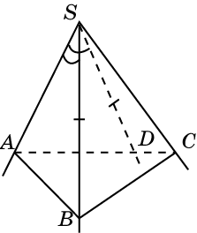
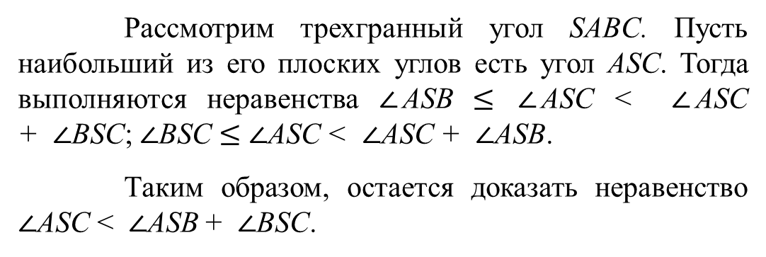
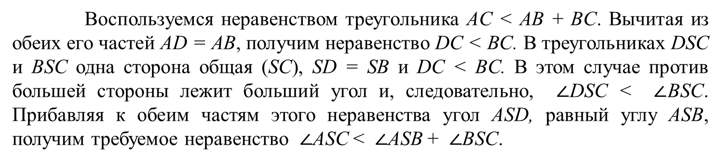
Доказательство
Рассмотрим трехгранный угол SABC. Пусть наибольший из его плоских углов есть угол ASC. Тогда выполняются неравенства $∠$ASB $≤$ $∠$ASC < $∠$ASC + $∠$BSC; $∠$BSC $≤$ $∠$ASC < $∠$ASC + $∠$ASB.
Таким образом, остается доказать неравенство $∠$ASС < $∠$ASB + $∠$BSC.
Отложим на грани ASC угол ASD, равный ASB, и точку B выберем так, чтобы SB = SD. Тогда треугольники ASB и ASD равны (по двум сторонам и углу между ними) и, следовательно, AB = AD.
Воспользуемся неравенством треугольника AC < AB + BC. Вычитая из обеих его частей AD = AB, получим неравенство DC < BC. В треугольниках DSC и BSC одна сторона общая (SC), SD = SB и DC < BC. В этом случае против большей стороны лежит больший угол и, следовательно, $∠$DSC < $∠$BSC. Прибавляя к обеим частям этого неравенства угол ASD, равный углу ASB, получим требуемое неравенство $∠$ASС < $∠$ASB + $∠$BSC.
Notes:
В режиме слайдов ответ появляется после кликанья мышкой.

Slide 8
Точка пересечения биссектрис
Для треугольника имеет место следующая теорема.
Теорема. Биссектрисы треугольника пересекаются в одной точке – центре вписанной окружности.
Докажем, что для трехгранного угла имеет место следующий пространственный аналог этой теоремы.
Теорема. Биссектральные плоскости двугранных углов трехгранного угла пересекаются по одной прямой.
Notes:
В режиме слайдов ответ появляется после кликанья мышкой.

Slide 9
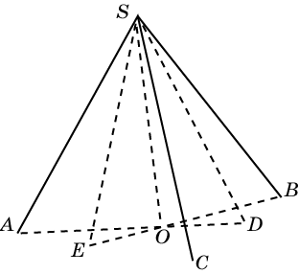
Доказательство
Рассмотрим трехгранный угол SABC.
Биссектральная плоскость SAD двугранного угла SA является геометрическим местом точек этого угла, равноудаленных от его граней SAB и SAC.
Аналогично, биссектральная плоскость SBE двугранного угла SB является геометрическим местом точек этого угла, равноудаленных от его граней SAB и SBC.
Линия их пересечения SO будет состоять из точек, равноудаленных от всех граней трехгранного угла. Следовательно, через нее будет проходить биссектральная плоскость двугранного угла SC.
Notes:
В режиме слайдов ответ появляется после кликанья мышкой.

Slide 10
Точка пересечения серединных перпендикуляров
Для треугольника имеет место следующая теорема.
Теорема. Серединные перпендикуляры к сторонам треугольника пересекаются в одной точке – центре описанной окружности.
Докажем, что для трехгранного угла имеет место следующий пространственный аналог этой теоремы.
Теорема. Плоскости, проходящие через биссектрисы граней трехгранного угла и перпендикулярные этим граням, пересекаются по одной прямой.
Notes:
В режиме слайдов ответ появляется после кликанья мышкой.

Slide 11
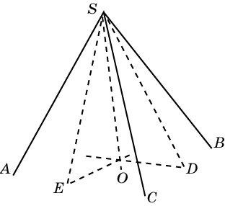
Доказательство
Рассмотрим трехгранный угол SABC.
Плоскость, проходящая через биссектрису SD угла BSC и перпендикулярная его плоскости, состоит из точек равноудаленных от ребер SB и SC трехгранного угла SABC.
Аналогично, плоскость, проходящая через биссектрису SE угла ASC и перпендикулярная его плоскости, состоит из точек равноудаленных от ребер SA и SC трехгранного угла SABC.
Линия их пересечения SO будет состоять из точек, равноудаленных от всех ребер трехгранного угла. Следовательно, ее будет содержать плоскость, проходящая через биссектрису угла ASB и перпендикулярная его плоскости.
Notes:
В режиме слайдов ответ появляется после кликанья мышкой.

Slide 12
Точка пересечения медиан
Для треугольника имеет место следующая теорема.
Теорема. Медианы треугольника пересекаются в одной точке – центре вписанной окружности.
Докажем, что для трехгранного угла имеет место следующий пространственный аналог этой теоремы.
Теорема. Плоскости, проходящие через ребра трехгранного угла и биссектрисы противоположных граней, пересекаются по одной прямой.
Notes:
В режиме слайдов ответ появляется после кликанья мышкой.

Slide 13
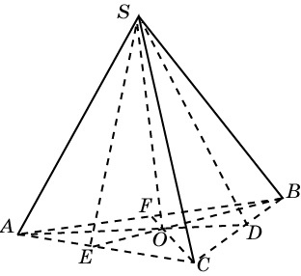
Доказательство
Рассмотрим трехгранный угол SABC. На его ребрах отложим равные отрезки SA = SB = CS.
Биссектрисы SD, SE, SF плоских углов трехгранного угла являются медианами треугольников соответственно SBC, SAC, SAB. Следовательно, AD, BE, CF – медианы треугольника ABC.
Пусть O – точка пересечения медиан. Тогда прямая SO будет линией пересечения рассматриваемых плоскостей.
Notes:
В режиме слайдов ответ появляется после кликанья мышкой.

Slide 14
Точка пересечения высот
Для треугольника имеет место следующая теорема.
Теорема. Высоты треугольника или их продолжения пересекаются в одной точке.
Докажем, что для трехгранного угла имеет место следующий пространственный аналог этой теоремы.
Теорема. Плоскости, проходящие через ребра трехгранного угла и перпендикулярные плоскостям противоположных граней, пересекаются по одной прямой.
Notes:
В режиме слайдов ответ появляется после кликанья мышкой.

Slide 15
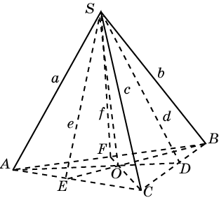
Доказательство
Рассмотрим трехгранный угол Sabc. Пусть d, e, f – линии пересечения плоскостей граней трехгранного угла с плоскостями, проходящими через ребра a, b, c этого угла и перпендикулярные соответствующим плоскостям граней.
Выберем какую-нибудь точку C на ребре с. Опустим из нее перпендикуляры CD и CE на прямые d и e соответственно. Обозначим A и B точки пересечения прямых CD и CE с прямыми SB и SA соответственно.
Прямая d является ортогональной проекцией прямой AD на плоскость BSC. Так как BC перпендикулярна прямой d, то она перпендикулярна и прямой AD. Аналогично, прямая AC перпендикулярна прямой BE.
Пусть O – точка пересечения прямых AD и BE. Прямая BC перпендикулярна плоскости SAD, следовательно, она перпендикулярна прямой SO. Аналогично, Прямая AC перпендикулярна плоскости SBE, следовательно, она перпендикулярна прямой SO. Таким образом, прямая SO перпендикулярна прямым BC и AC, следовательно, перпендикулярна плоскости ABC, значит, перпендикулярна и прямой AB.
С другой стороны, прямая CO перпендикулярна прямой AB. Таким образом, прямая AB перпендикулярна плоскости SOC. Плоскость SAB проходит через прямую AB, перпендикулярную плоскости SOC, следовательно, сама перпендикулярна этой плоскости. Значит, все три рассматриваемые плоскости пересекаются по прямой SO.
Notes:
В режиме слайдов ответ появляется после кликанья мышкой.

Slide 16
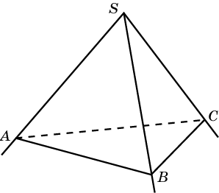
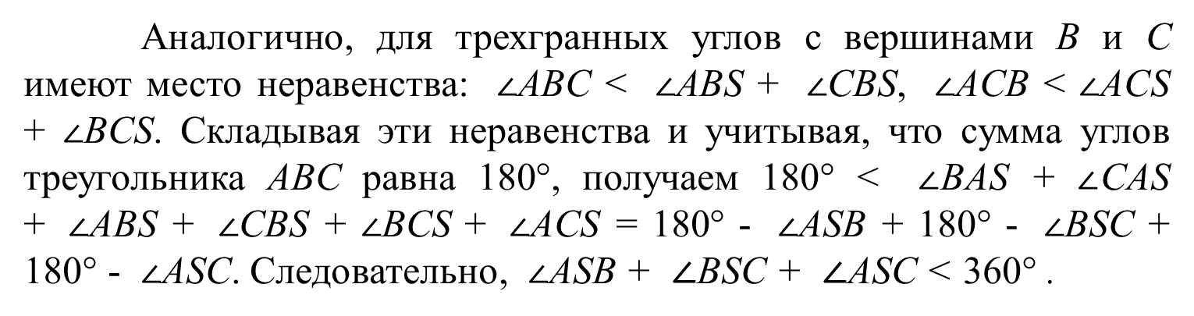
Сумма плоских углов
Теорема. Сумма плоских углов трехгранного угла меньше 360°.
Доказательство. Пусть SABC – данный трехгранный угол. Рассмотрим трехгранный угол с вершиной A, образованный гранями ABS, ACS и углом BAC. В силу неравенства треугольника, имеет место неравенство ∠ BAС < ∠BAS + ∠ CAS.
Аналогично, для трехгранных углов с вершинами B и С имеют место неравенства: $∠$ABС < $∠$ABS + $∠$CBS, $∠$ACB < $∠$ACS + $∠$BCS. Складывая эти неравенства и учитывая, что сумма углов треугольника ABC равна 180°, получаем 180° < $∠$BAS + $∠$CAS + $∠$ABS + $∠$CBS + $∠$BCS + $∠$ACS = 180° - $∠$ASB + 180° - $∠$BSC + 180° - $∠$ASC. Следовательно, $∠$ASB + $∠$BSC + $∠$ASC < 360° .
Notes:
В режиме слайдов ответ появляется после кликанья мышкой.

Slide 17
Сумма плоских углов
Свойство. Сумма всех плоских углов выпуклого многогранного угла меньше 360°.
Доказательство аналогично доказательству соответствующего свойства для трехгранного угла.
Notes:
В режиме слайдов ответ появляется после кликанья мышкой.

Slide 18
Упражнение 1
Приведите примеры многогранников, у которых грани, пересекаясь в вершинах, образуют только: а) трехгранные углы; б) четырехгранные углы; в) пятигранные углы.
Ответ: а) Тетраэдр, куб, додекаэдр;
б) октаэдр;
в) икосаэдр.
Notes:
В режиме слайдов ответ появляется после кликанья мышкой.

Slide 19
Упражнение 2
Приведите примеры многогранников, у которых грани, пересекаясь в вершинах, образуют только: а) трехгранные и четырехгранные углы; б) трехгранные и пятигранные углы; в) четырехгранные и пятигранные углы.
Ответ: а) четырехугольная пирамида, треугольная бипирамида;
б) пятиугольная пирамида;
в) пятиугольная бипирамида.
Notes:
В режиме слайдов ответ появляется после кликанья мышкой.

Slide 20
Упражнение 3
Может ли быть трехгранный угол с плоскими углами: а) 30°, 60°, 20°; б) 45°, 45°, 90°; в) 30°, 45°, 60°?
Ответ: а) Нет;
б) нет;
в) да.
Notes:
В режиме слайдов ответ появляется после кликанья мышкой.

Slide 21
Упражнение 4
Можно ли составить выпуклый четырёхгранный угол с такими плоскими углами: а) 56^{о}, 98^{о}, 139^{о} и 72^{о}; б) 32^{о}, 49^{о}, 78^{о} и 162^{о}; в) 85^{о}, 112^{о}, 34^{о} и 129^{о}; г) 43^{о}, 84^{о}, 125^{о} и 101^{о}.
Ответ: а) Нет;
б) да;
в) нет;
г) да.
Notes:
В режиме слайдов ответ появляется после кликанья мышкой.

Slide 22
Упражнение 5
Два плоских угла трехгранного угла равны 70° и 80°. В каких границах находится третий плоский угол?
Ответ: 10^{о} < ϕ < 150^{о}.
Notes:
В режиме слайдов ответ появляется после кликанья мышкой.

Slide 23
Упражнение 6
Плоские углы трехгранного угла равны 45°, 45° и 60°. Найдите величину угла между плоскостями плоских углов в 45°.
Ответ: 90^{о}.
Notes:
В режиме слайдов ответ появляется после кликанья мышкой.

Slide 24
Упражнение 7
В трехгранном угле два плоских угла равны по 45°; двугранный угол между ними прямой. Найдите третий плоский угол.
Ответ: 60^{о}.
Notes:
В режиме слайдов ответ появляется после кликанья мышкой.

Slide 25
Упражнение 8
Плоские углы трехгранного угла равны 60°, 60° и 90°. На его ребрах от вершины отложены равные отрезки OA, OB, OC. Найдите двугранный угол между плоскостью угла в 90° и плоскостью ABC.
Ответ: 90^{о}.
Notes:
В режиме слайдов ответ появляется после кликанья мышкой.

Slide 26
Упражнение 9
Каждый плоский угол трехгранного угла равен 60°. На одном из его ребер отложен от вершины отрезок, равный 3 см, и из его конца опущен перпендикуляр на противоположную грань. Найдите длину этого перпендикуляра.
Ответ: см.
Notes:
В режиме слайдов ответ появляется после кликанья мышкой.

Slide 27
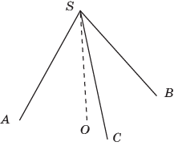
Упражнение 10
Найдите геометрическое место внутренних точек трёхгранного угла, равноудалённых от его рёбер.
Ответ: Луч с вершиной в вершине трёхгранного угла, лежащей на линии пересечения плоскостей, проходящих через биссектрисы плоских углов, и перпендикулярных плоскостям этих углов.
Notes:
В режиме слайдов ответ появляется после кликанья мышкой.

Slide 28
Упражнение 11
Найдите геометрическое место внутренних точек трёхгранного угла, равноудалённых от плоскостей его граней.
Ответ: Луч с вершиной в вершине трёхгранного угла, лежащей на линии пересечения биссектральных плоскостей двугранных углов данного трёхгранного угла.
Notes:
В режиме слайдов ответ появляется после кликанья мышкой.

